Slide 1

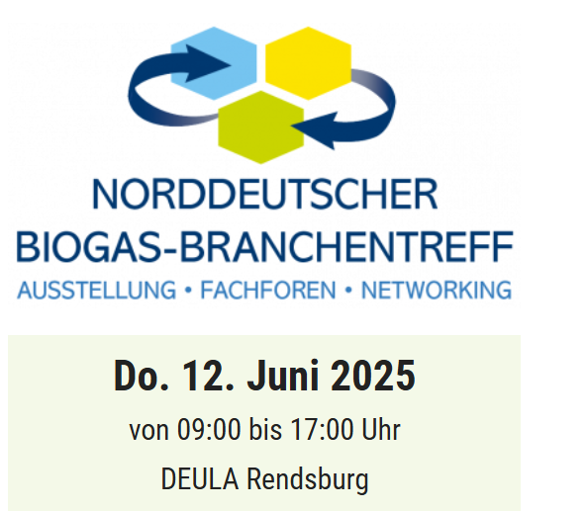
Biologische Flexibilisierung?
Funktioniert, wenn man die Biologie versteht!
Dr. Bettina Frauz // SCHAUMANN BioEnergy GmbH

Slide 2
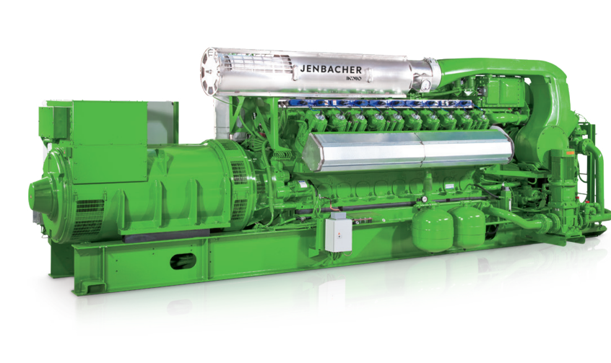
Verstehen, Interesse, Leidenschaft

Slide 3
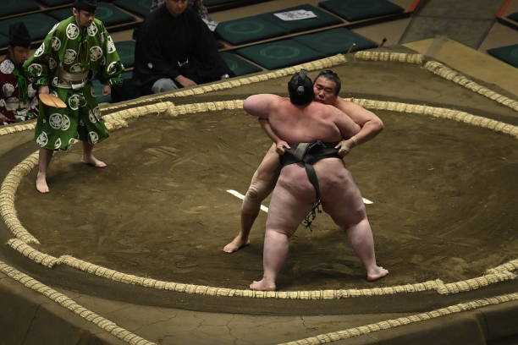
Verstehen, Interesse, Leidenschaft
Biologie kennen..
Gettyimages 2025

Slide 4
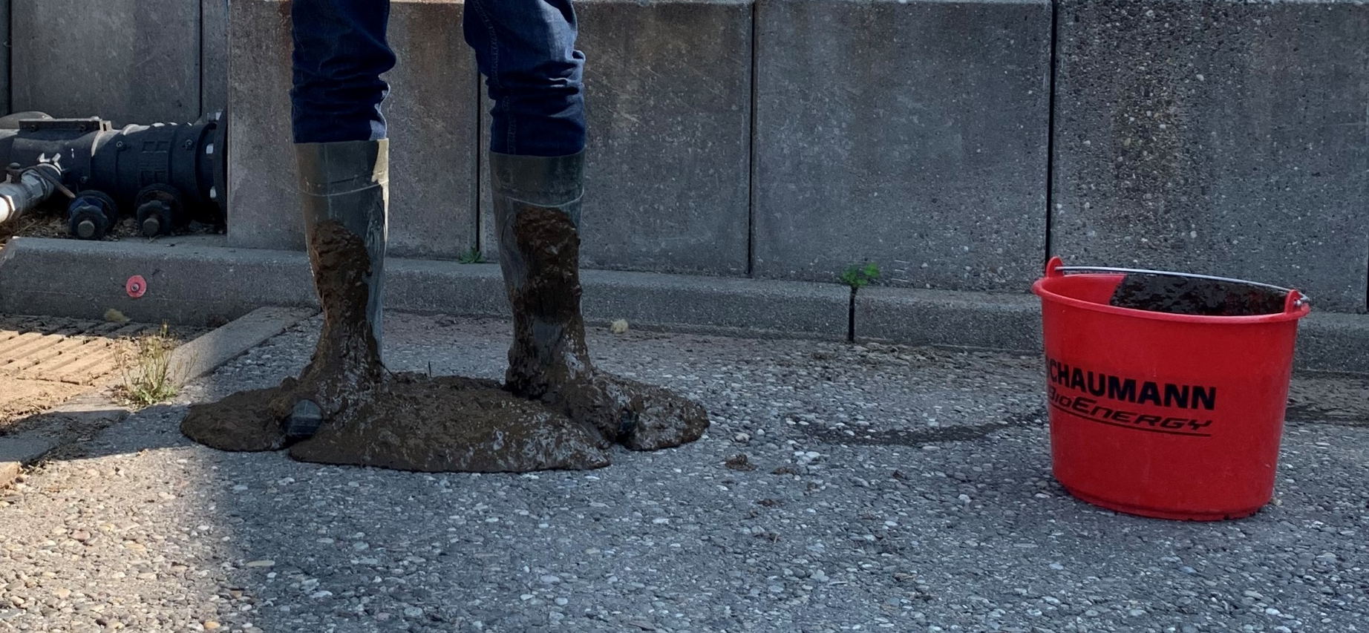
Verstehen, Interesse, Leidenschaft
Biologie kennen..
➔ Reaktionszeit
➔ Versorgungssicherheit
➔ Bedarfsschwankungen ausgleichen
➔ Was ist der günstigste Speicher?

Slide 5
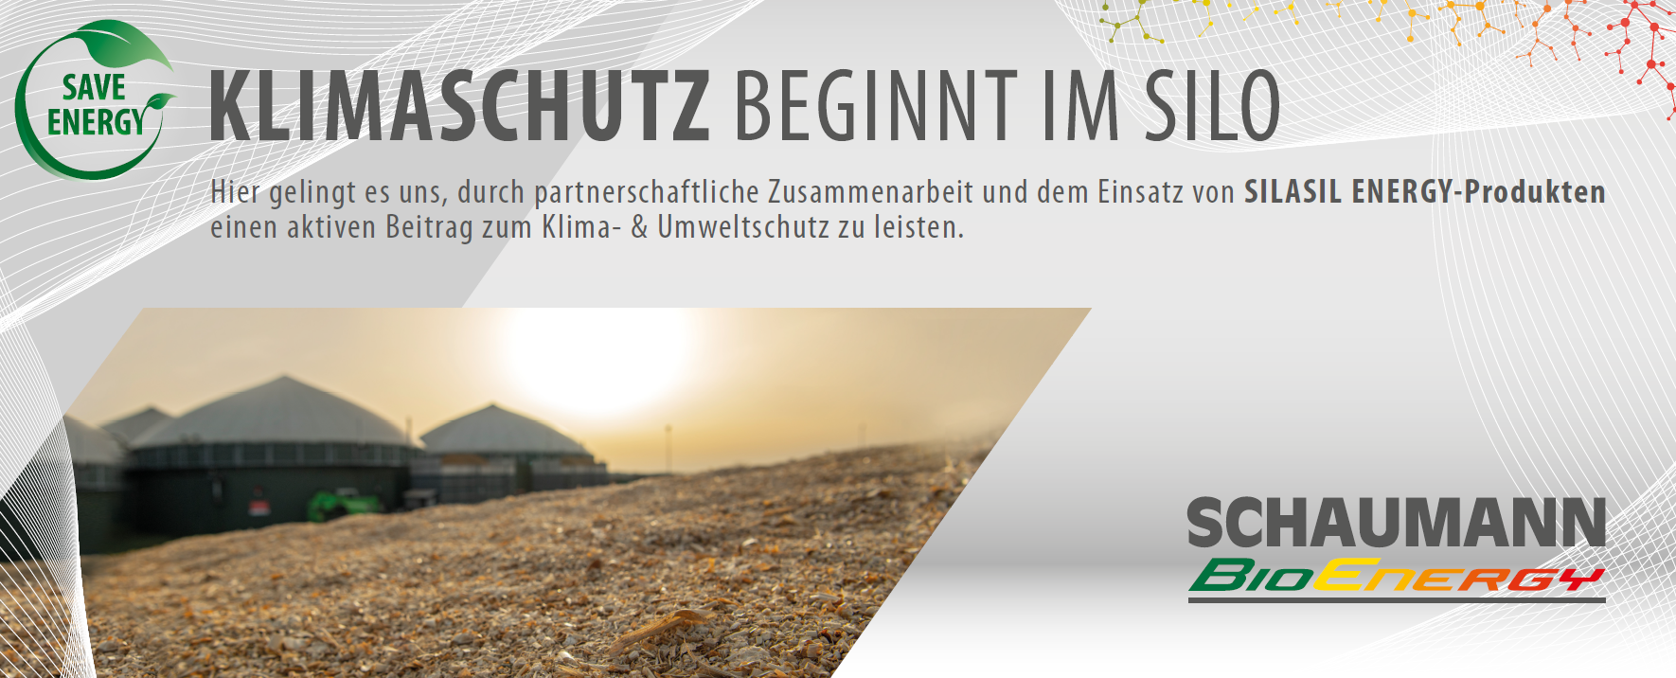
Größer Energiespeicher

Slide 6
„Speicherkraftwerke sind sexy“ Robert Wasser 2005

Slide 7

„Speicherkraftwerke sind sexy“ Robert Wasser 2005
Glocke, 2024

Slide 8
Und flexible Fütterung erst recht weil:
Variation der Gasproduktion 50%
Volumen des Gasspeichers 40 Stunden Reserve Barchmann et al.
50 % weniger Gasspeicherbedarf.
Einsparung ca.50 % Invest Gasspeichererweiterung
➔ Verschiebung Gasproduktion zu Verstromungszeiten
// Flex. Biogasproduktion mit einem breiten, im landwirtschaftlichen Umfeld anfallenden Substratspektrum ohne große weitere Investitionen möglich
// bei entsprechend vorhandenem, nutzbarem Gasspeichervolumen
➔ auch auf die Gasspeichererweiterung verzichtet werden kann!

Slide 9
Fahrplan
Rahmenbedingungen
// biologische
// verfahrenstechnische
// politische..
Ansatzpunkte
// Einsatzstoffe
// Fütterungsmanagement / flexible Beschickung
Nachgärer oder Rezirkulation
// Variation der Substrate, Besonderheiten

Slide 10
Differenzierung
bedarfsgerechten Biogasproduktion
➔ überwiegend prozessbiologische Lösungen = Fütterungsmanagement
bedarfsgerechten Stromproduktion
➔ vornehmlich auf technischen Lösungen, wie einer Erweiterung von Biogasspeichersystemen, zur bedarfsgerechten Verwertung von Biogas zur Stromerzeugung

Slide 11
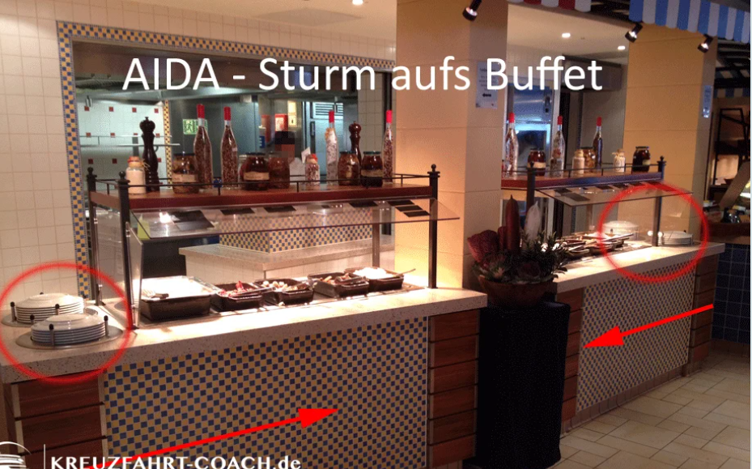
Biologische Rahmenbedingungen
// „hoch-runter“
schnelle Hydrolysierer + Säurebildner ➔ pro Zeiteinheit dosierte,
mikrobiell rasch abbaubare organische Substanz?
Notes:
Der Umstand, dass der anaerobe Abbau organischer
Substanzen in mehreren Phasen erfolgt
(siehe auch die Fachinformation „Prozessmodell
Biogas“) lässt sich verfahrenstechnisch durch
eine räumliche Trennung der Hydrolyse mit Versäuerung
von der Methanogenese nutzen. So
können bedarfsgerecht auch größere Mengen an
flüchtigen Fettsäuren zu Biogas mit hohem Methangehalt
verarbeitet werden.

Slide 12
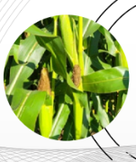
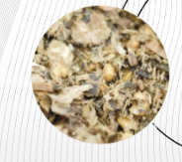
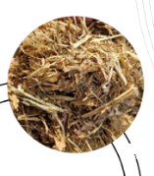
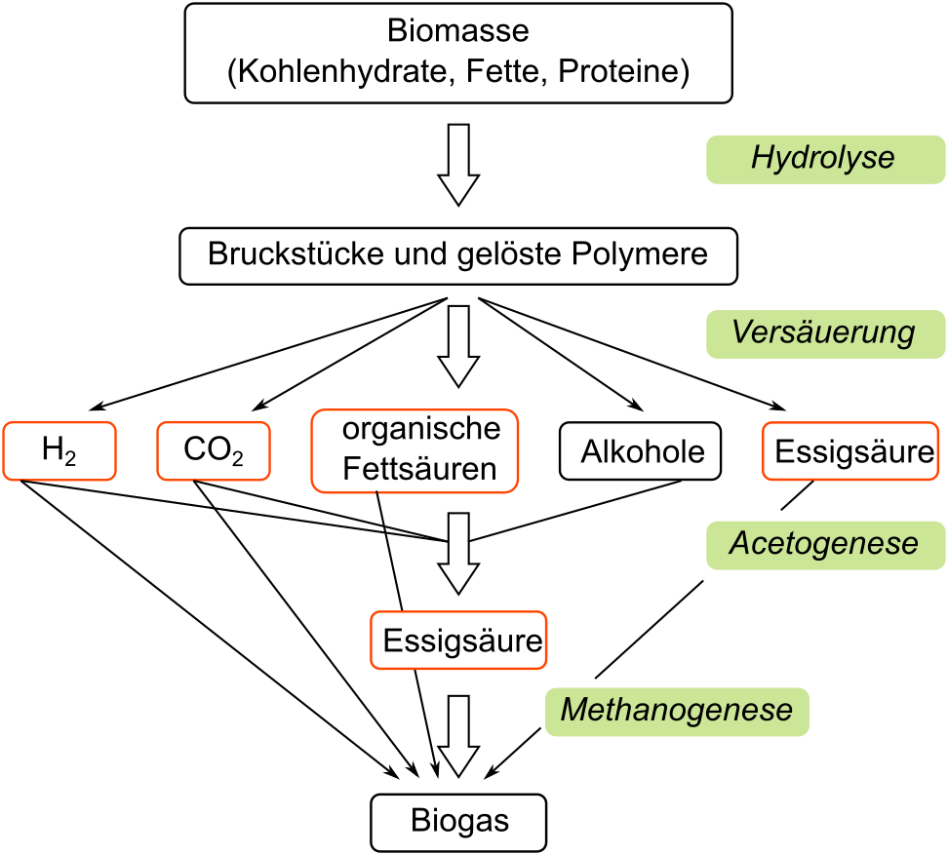
Abbauschritte
Verflüssigung / Bakterien
Notes:
12
12
Harald Lindorfer hatte eineninteressanten Vergleich am Flipchart: Wachstum acidogene & methanogene Organismen → etwas ähnliches überlegen & entwickeln

Slide 13
Biologische Rahmenbedingungen
// „hoch-runter“
// schnelle Hydrolysierer und Säurebildner pro Zeiteinheit dosierte,mikrobiell rasch abbaubare organische Substanz
➔ kurzfristigen Überangebot an Wasserstoff und in Folge zu einem Überangebot an flüchtigen Fettsäuren
Notes:
Der Umstand, dass der anaerobe Abbau organischer
Substanzen in mehreren Phasen erfolgt
(siehe auch die Fachinformation „Prozessmodell
Biogas“) lässt sich verfahrenstechnisch durch
eine räumliche Trennung der Hydrolyse mit Versäuerung
von der Methanogenese nutzen. So
können bedarfsgerecht auch größere Mengen an
flüchtigen Fettsäuren zu Biogas mit hohem Methangehalt
verarbeitet werden.

Slide 14
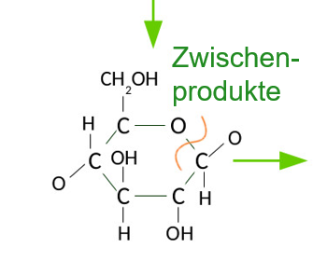
Abbauschritte
Verflüssigung ➔ Bakterien
Notes:
14
14
Harald Lindorfer hatte eineninteressanten Vergleich am Flipchart: Wachstum acidogene & methanogene Organismen → etwas ähnliches überlegen & entwickeln

Slide 15
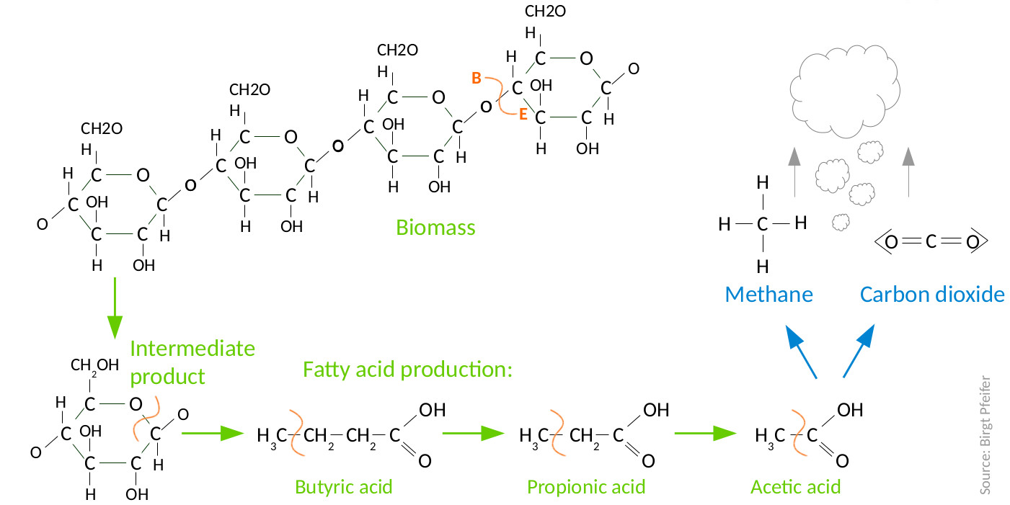
Abbauschritte
Biomasse
Biomasse
Methan
Kohlendioxid
Zwischen-
produkte
Fettsäureproduktion:
Buttersäure
Propionsäure
Essigsäure

Slide 16
Abbauschritte
Verflüssigung Bakterien
Gasbildugn Archaen
Notes:
16
16
Harald Lindorfer hatte eineninteressanten Vergleich am Flipchart: Wachstum acidogene & methanogene Organismen → etwas ähnliches überlegen & entwickeln

Slide 17

Rahmenbedingungen
// biologische
// Hydrolysierer + Säurebildner rasch abbaubare organische Substanz
➔ kurzfristigen Überangebot an Wasserstoff +flüchtigen Fettsäuren.
// Anstieg Wasserstoffkonzentration hemmend auf syntrophen Stoffwechselvorgänge ➔ Methanbildung betroffen
// langsamer Abbau + vermehrten Bildung von Fettsäuren ➔ Essigsäure, Propionsäure + Buttersäure
pH-Wert sinkt
Versäuerung
pH-Wert sinkt umso schneller > Puffervermögen
➔ Methangehalt + Gasmenge sinken
Notes:
Der Umstand, dass der anaerobe Abbau organischer
Substanzen in mehreren Phasen erfolgt
(siehe auch die Fachinformation „Prozessmodell
Biogas“) lässt sich verfahrenstechnisch durch
eine räumliche Trennung der Hydrolyse mit Versäuerung
von der Methanogenese nutzen. So
können bedarfsgerecht auch größere Mengen an
flüchtigen Fettsäuren zu Biogas mit hohem Methangehalt
verarbeitet werden.

Slide 18
Abbauschritte
Verflüssigung Bakterien
H₂S
NH₃
CO₂
H₂
CO₂
H₂
CO₂
CO₂
H₂
CO₂
H₂
Gasbildung Archaen
CO₂
H₂
H₂
CO₂
CO₂
CO₂
CH₄
CH₄
CH₄
CO₂
Notes:
18
18
Harald Lindorfer hatte eineninteressanten Vergleich am Flipchart: Wachstum acidogene & methanogene Organismen → etwas ähnliches überlegen & entwickeln

Slide 19
Achtung Generationszeit

Slide 20
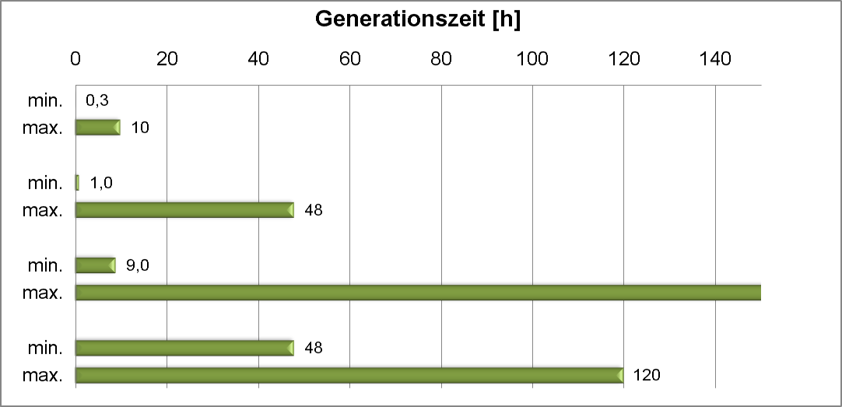
Achtung Generationszeit
Hydrolytische Bakterien
Versäuernde Bakterien
Acetogene Bakterien
240
Methanogene Archaeen
Nach Weiland 2006

Slide 21

Einschub
Neue Ansätze

Slide 22

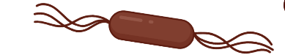
Bestimmungstiefe: Nomenklatur in der Biologie
Domäne (kingdom)
Archaea
Animalia (Tiere)
Abteilung (phylum)
Euryarchaeota
Chordata
Klasse (class)
Methanomicrobia
Mammalia (Säugetiere)
Ordnung (order)
Methanosarcinales
Primates
Familie (family)
Methanosarcinaceae
Hominidae
Gattung (genus)
Methanosarcina
Homo
Art (species)
Methanosarcina barkeri
Homo sapiens

Slide 23
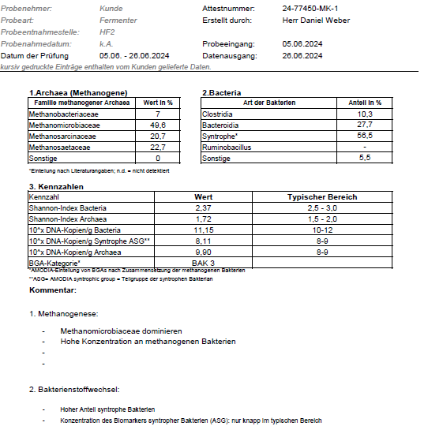
Einschub
Neue Ansätze

Slide 24
Generell: flexible Biogasbildung ist

Slide 25
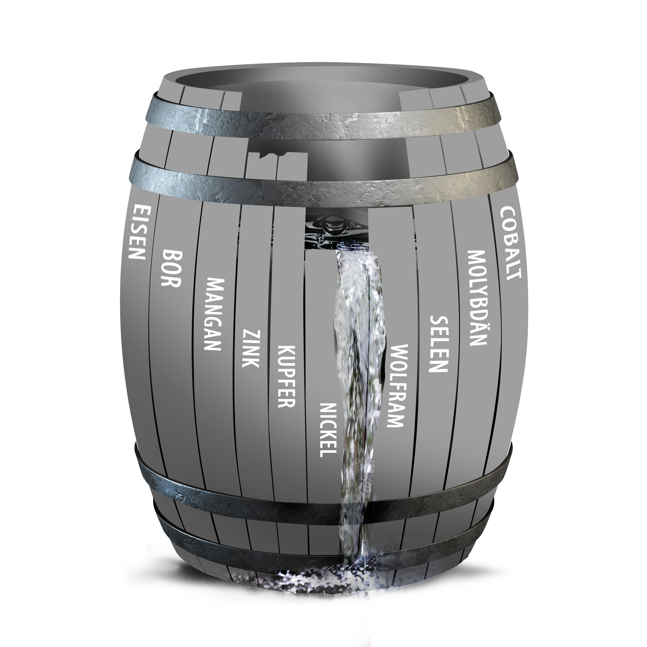
flexible Biogasbildung
// umso leichter umzusetzen je schneller organische Raumbelastung gesteigert // wieder reduziert wird
➔ ohne Prozessstörung [top versorgter Fermenter]
Notes:
umso leichter umzusetzen je rascher die organische Raumbelastung gesteigert und wieder reduziert werden kann, ohne dass es zu einer Prozessstörung kommt!
Konservierungsverluste, Energiekonzentration, mikrobieller Abbaubarkeit Abbaugeschwindigkeit, zeitliche Verfügbarkeit, seuchenhygienische Anforderungen, Anbaubedingungen, Flächenbedarf, genehmigungsrechtliche Anforderungen, logistischen Ansprüche, Bereitstellungskosten

Slide 26
flexible Biogasbildung
// umso leichter umzusetzen je schneller organische Raumbelastung gesteigert // wieder reduziert wird
➔ ohne Prozessstörung [top versorgter Fermenter]
// Einsatz leicht abbaubarer; oder hydrolysierter Substrate
// Konzentration an methanogenen Archaeen ➔ Stabilität gegenüber Prozessschwankungen
// Methanbildner im Fermenter,
➔ zuverlässiger beschickungsbedingte, kurzfristige Schübe an Wasserstoff bzw. flüchtigen Fettsäuren reagieren ➔ Tuningeffekt!
Notes:
umso leichter umzusetzen je rascher die organische Raumbelastung gesteigert und wieder reduziert werden kann, ohne dass es zu einer Prozessstörung kommt!
Konservierungsverluste, Energiekonzentration, mikrobieller Abbaubarkeit Abbaugeschwindigkeit, zeitliche Verfügbarkeit, seuchenhygienische Anforderungen, Anbaubedingungen, Flächenbedarf, genehmigungsrechtliche Anforderungen, logistischen Ansprüche, Bereitstellungskosten

Slide 27
Rahmenbedingungen // verfahrenstechnische
Je mehr Biogas + hohem Methangehalt / m³ Reaktorvolumen / Tag
➔ kleiner Fermentervolumen bei gleicher Biogasmenge
Je höher Energiekonzentration + leichter anaerobe Abbaubarkeit Substratmischung
➔ desto schneller und effektiver ➔ hochkalorisches Biogas erzeugt
Je mehr schwer abbaubare, lignozellulosereiche Substrate vergoren werden sollen
➔ sind bauliche und verfahrenstechnische Anpassungen vorzusehen
Notes:
Der Umstand, dass der anaerobe Abbau organischer
Substanzen in mehreren Phasen erfolgt
(siehe auch die Fachinformation „Prozessmodell
Biogas“) lässt sich verfahrenstechnisch durch
eine räumliche Trennung der Hydrolyse mit Versäuerung
von der Methanogenese nutzen. So
können bedarfsgerecht auch größere Mengen an
flüchtigen Fettsäuren zu Biogas mit hohem Methangehalt
verarbeitet werden.

Slide 28
Ansatzpunkte Einsatzstoffmanagement

Slide 29

Ansatzpunkte Einsatzstoffmanagement
Voraussetzung Konservierung als sichere und nahezu verlustarme Bevorratung der Substrate!
grundsätzliche Forderung nach einer nahezu gleichbleibenden, unverändert hohen Qualität der Substrate während der Dauer der Bevorratung

Slide 30
Was sagt denn der Vermarkter?

Slide 31
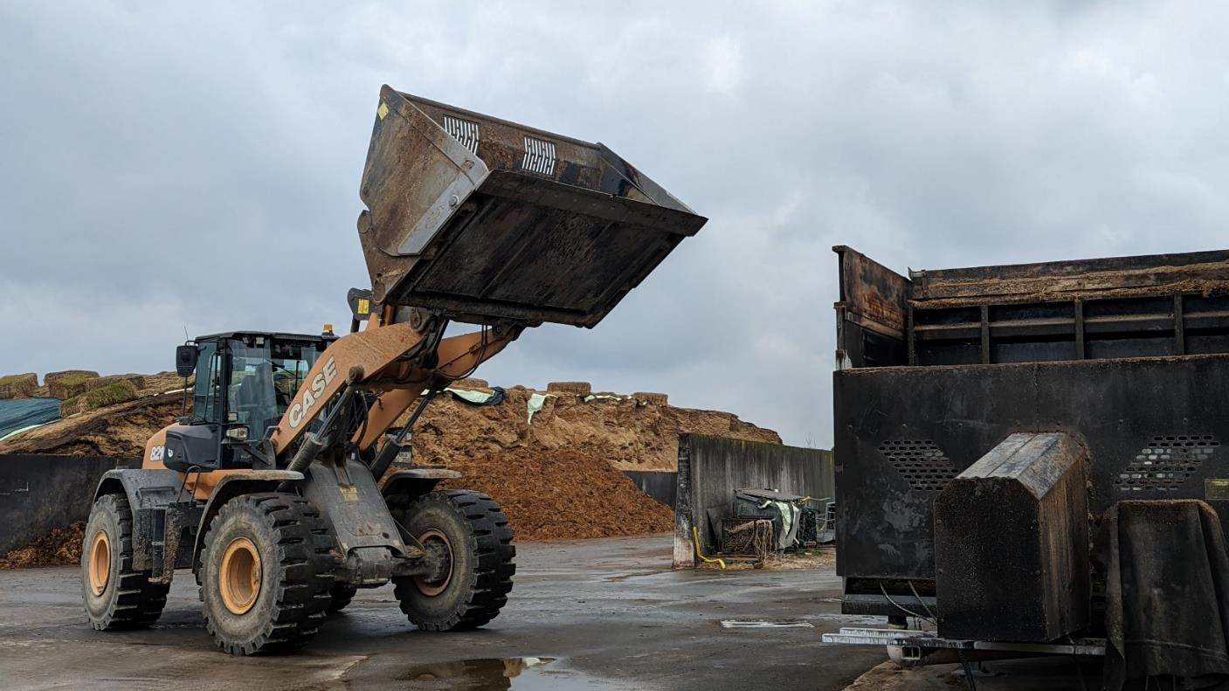

Bedarfsgerechte Fütterung
Neue Chance für
viele Anlagen

Slide 32
Was bedeutet das für den Betreiber?

Slide 33
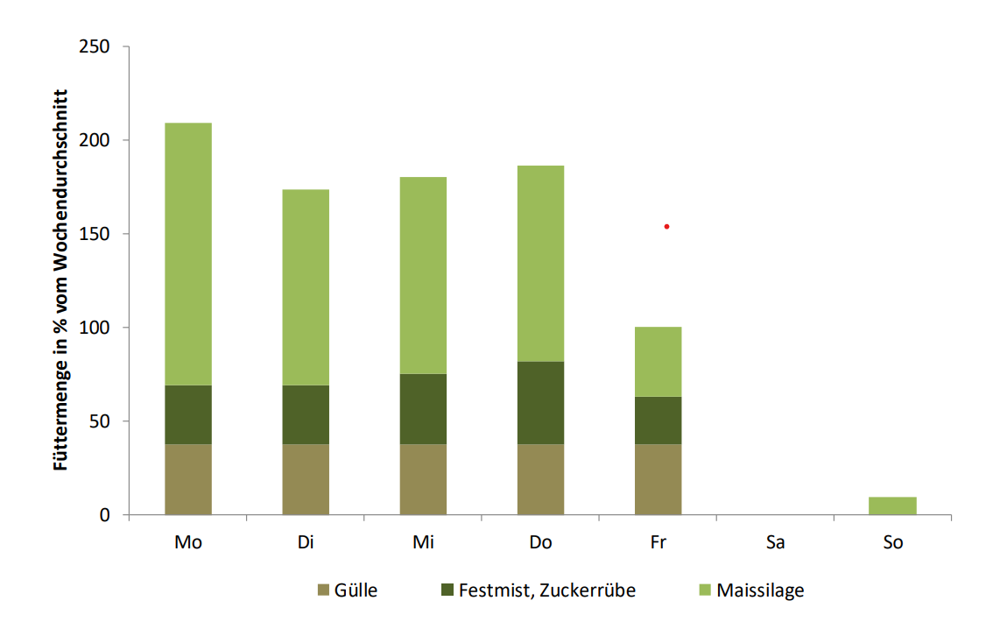
Fütterungsmanagement flexible Beschickung
BGA mit Maissilage, Festmist, Gülle und Zuckerrüben.
a.) Unterschied im Gasspeicherbedarf (wöchentlichen, flexiblen Verstromungsfahrplan, 60h Verstromungspause übers Wochenende, kontinuierlich und bedarfsorientiert angepasster Gasproduktion)
b.) Fütterungsstrategie mit hohen Fütterungsdosen schnellen abbaubaren Substraten, bei abnehmender Fütterungsmenge,
Fütterungsplan aus der Forschung
bedarfsgerechte Fütterung / Bad Hersfeld
Notes:
Als Anregung der biologischen Abbauaktivität der Mikroorganismen nach der Fütterungspause hat es sich als empfehlenswert erwiesen, dem Fermenter am Sonntag, als „Appetithappen“ für die Mikroorganismen, geringe Mengen Substrat (Maissilage) zuzuführen.

Slide 34
Flexible Beschickung oder Rezirkulieren?
// Nachgärer = größeres Gärvolumen als HF
// Entlastung HF
// Fermenterbiologie NG aktiv ➔ Substratbeschickung ➔ messbar Biogaserzeugung steigern
// NG nicht gefüttert werden ➔ Rezirkulation aus dem HF täglich bis zu 20 % des Arbeitsvolumens
      ➔ Verdünnung im HF
      ➔ Fütterung NG

Slide 35
Variation der Substrate
// qualitative Veränderung
➔ Substratvariation kurzfristig Mischungsanteil energiereichen + rasch vergärbaren Substraten erhöht
// Substrate getrennt von den regelmäßig dosierten Substraten gelagert:
Getreide, Getreideschrot, Melasse oder Zucker- Futterrüben

Slide 36
Variation der Substrate

Slide 37
Batch-Abbaukurven der einzelnen Substrate
30 Tage [UBEDB 2018] % produzierte Biogasmenge

Slide 38
Batch-Abbaukurven der einzelnen Substrate
5 Tage,

Slide 39











Substrattypen
Turbos ➔ 50% 12-18h Abbau
80% innerhalb 2-3T
Mittelläufer➔80% innerhalb 1. Woche
Schnecken ➔ 80% innerhalb 10 Tagen

Slide 40
Zucker, Fettsäuren, Aminosäuren
Abbaugeschwindigkeit
unterschiedlicher
Pflanzenkomponenten
Stärke, Proteine, Pektine
Hemizellulosen, Zellulosen
100
Lignin, Wachse, Harze
80
Steigerung der Abaugeschwindig-
keit unterschiedlicher hydrolysier-
barer Pflanzenkomponenten durch
Enzyme
60
Jeweilige Pflanzenkomponente (%)
40
20
Hydraulische Verweilzeit (Tage)

Slide 41
Kinetik!
// Verbesserung Substratabbau durch Hydrolyse / Säureproduktion höhere Beladungsrate / Fermentereinhheit
// neue Substratkombinationen / faserreiche Substrate mit energiereichem Topping
// Höherer Faseranteil
// Geringere Energiedichte
// Geringerer Gasertrag/ t oTS
// Erhöhte Gefahr von Hemmstoffen
// Erhöhte Gefahr des Eintrags an Störstoffen
// Veränderung der Verweilzeit
➔ Steigerung der Futtermenge bei Ertragserhaltung!

Slide 42
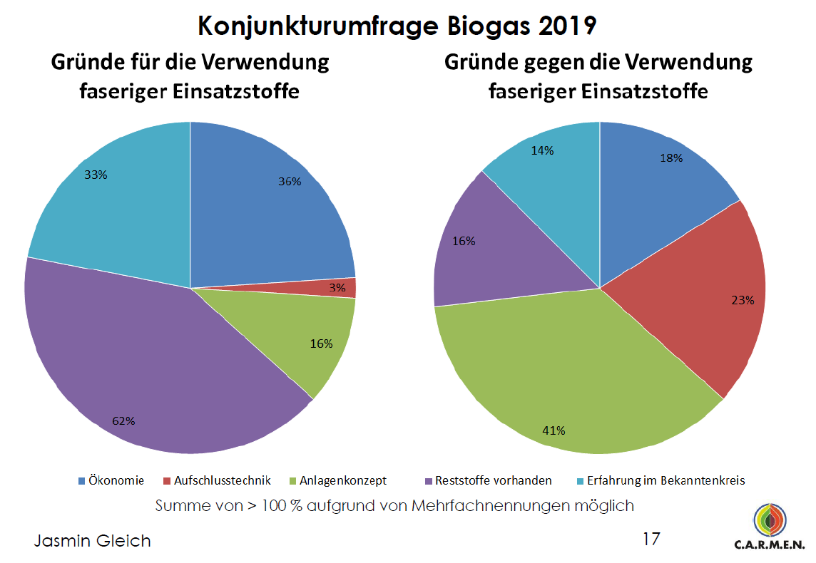
Veröffentlichung 2021
Jasmin Gleich
Notes:
Technhohemische Herausforderungen bei alternativen Substraten mit Faseranteil

Slide 43
Veröffentlichung 2021
Jasmin Gleich
Notes:
Technhohemische Herausforderungen bei alternativen Substraten mit Faseranteil

Slide 44
Veröffentlichung 2021
Jasmin Gleich
Notes:
Technhohemische Herausforderungen bei alternativen Substraten mit Faseranteil

Slide 45
Welche Prozessstörung in 2023?
Notes:
Verdorbene Substrate // Molke // Versalzung / Pökel der Bakterien

Slide 46
Welche Prozessstörung in 2023?
 | Anzahl
Hemmung durch Verderb | 105
„Betriebsfehler“; schlechte Durchmischung, Phasenbildung, Schwimmschichten, Substratspezifisch | 224
Sonstiges | 70
Hauptursache Änderung der Ration!
Notes:
Verdorbene Substrate // Molke // Versalzung / Pökel der Bakterien

Slide 47
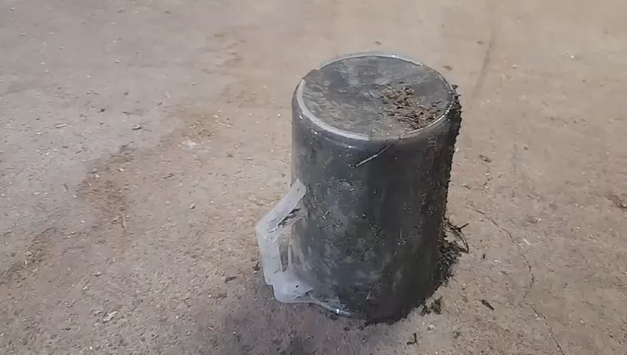
Notes:
7 Bedeuteungen - was wir meinen –
Was geht ab?

Slide 48
Speicherung Zwischenprodukte
Gasspeicher

Slide 49
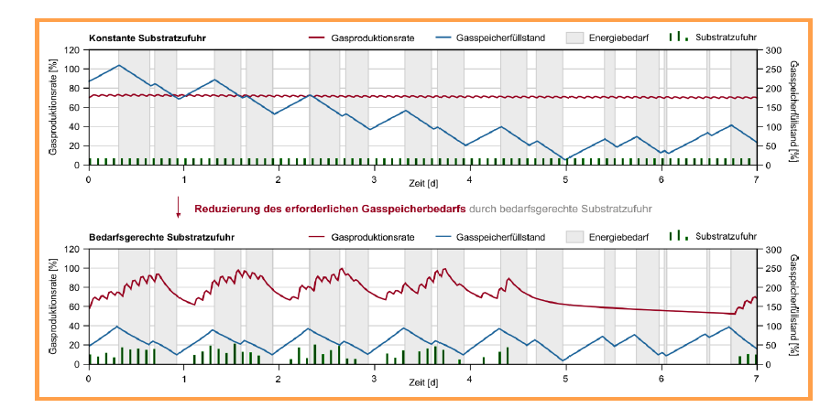
Veränderung de Substratzufuhr
Konstante Zufuhr: Nur ein ausreichend großes Gasspeichervolumen kann ein Leerfahren des Gasspeichers bei wechselndem Energie- bzw. Biogasbedarf verhindern

Slide 50
Veränderung der Substratzufuhr
Bedarfsgerechte Substratzufuhr mit einer dementsprechend variablen Gasproduktionsrate ermöglicht es, zeitnah und effektiv auf Bedarfsschwankungen bei gleichzeitig reduzierter Anforderung an die Größe des Gasspeichervolumens zu reagieren.

Slide 51
Beispiel

Slide 52
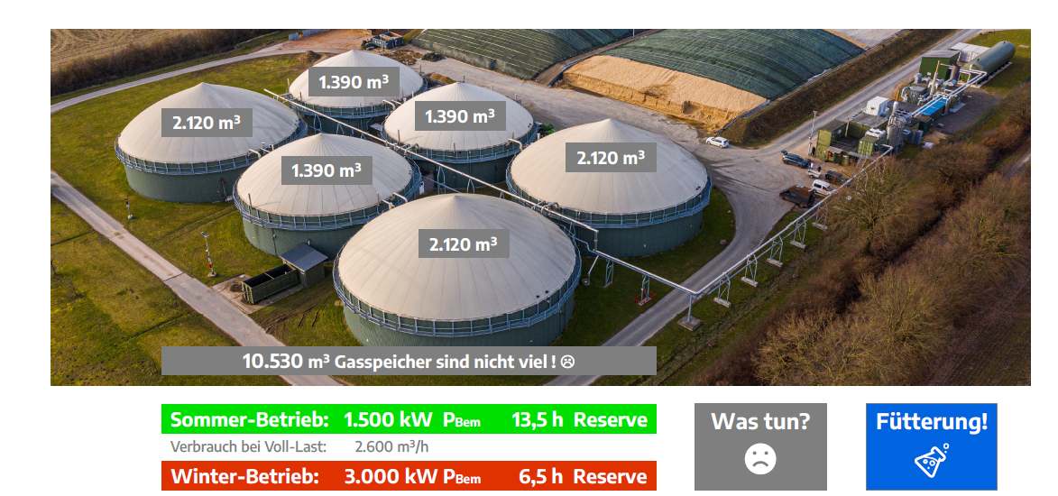
Buchholz; Blumdorf

Slide 53

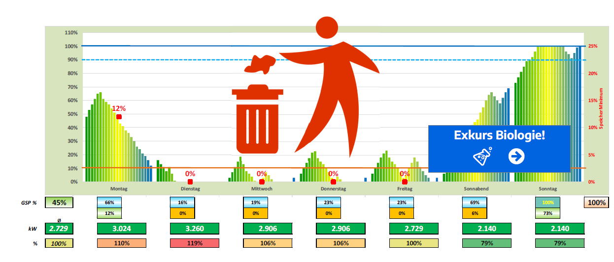
Champinons league?

Slide 54
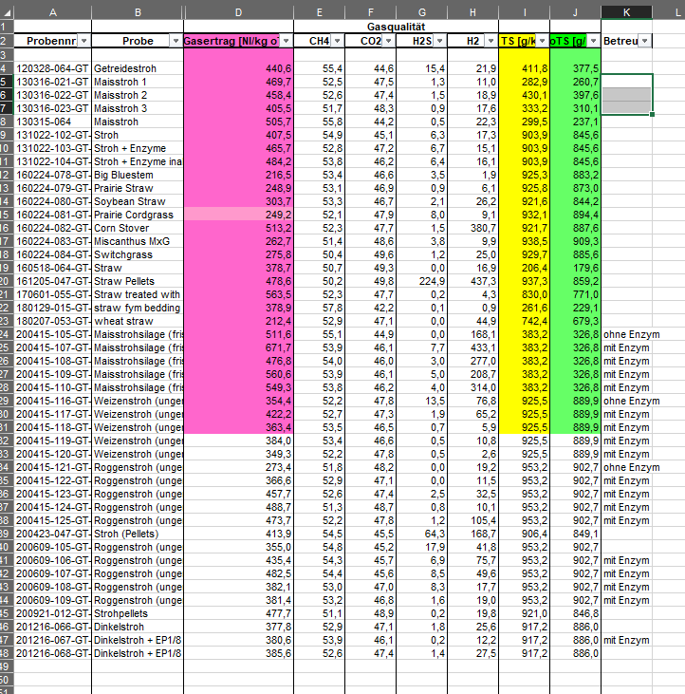
Biologische Flexibilisierung geht gut – wenn
Prozesse stabil sind und…
Optimale, angepasste Versorgung
der Mikroorganismen
Technik die funktioniert
Lagerfähige Substrate

Slide 55
Biologische Flexibilisierung geht gut – wenn
Prozesse stabil sind!
Optimale, angepasste Versorgung
der Mikroorganismen
Technik die funktioniert
Lagerfähige Substrate
Anlagenführer der‘s kann!

Slide 56
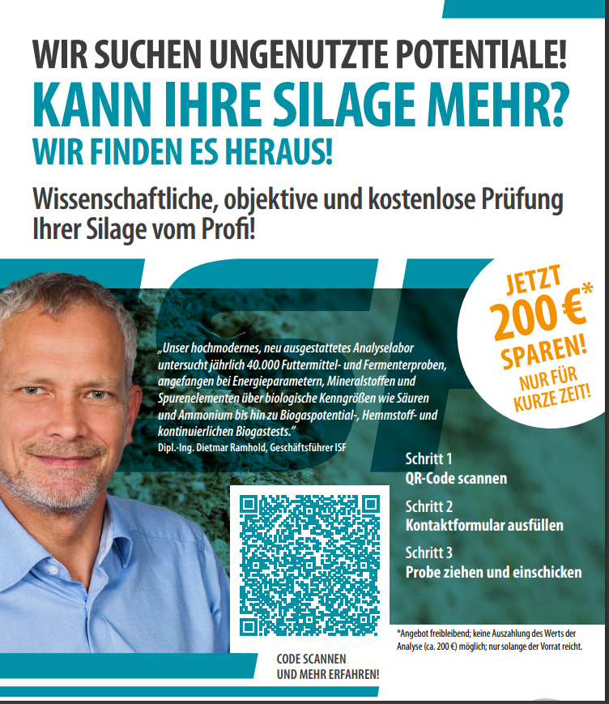
Weiter geht’s!
Egal mit welchem Substrat?!?

